Slide 1
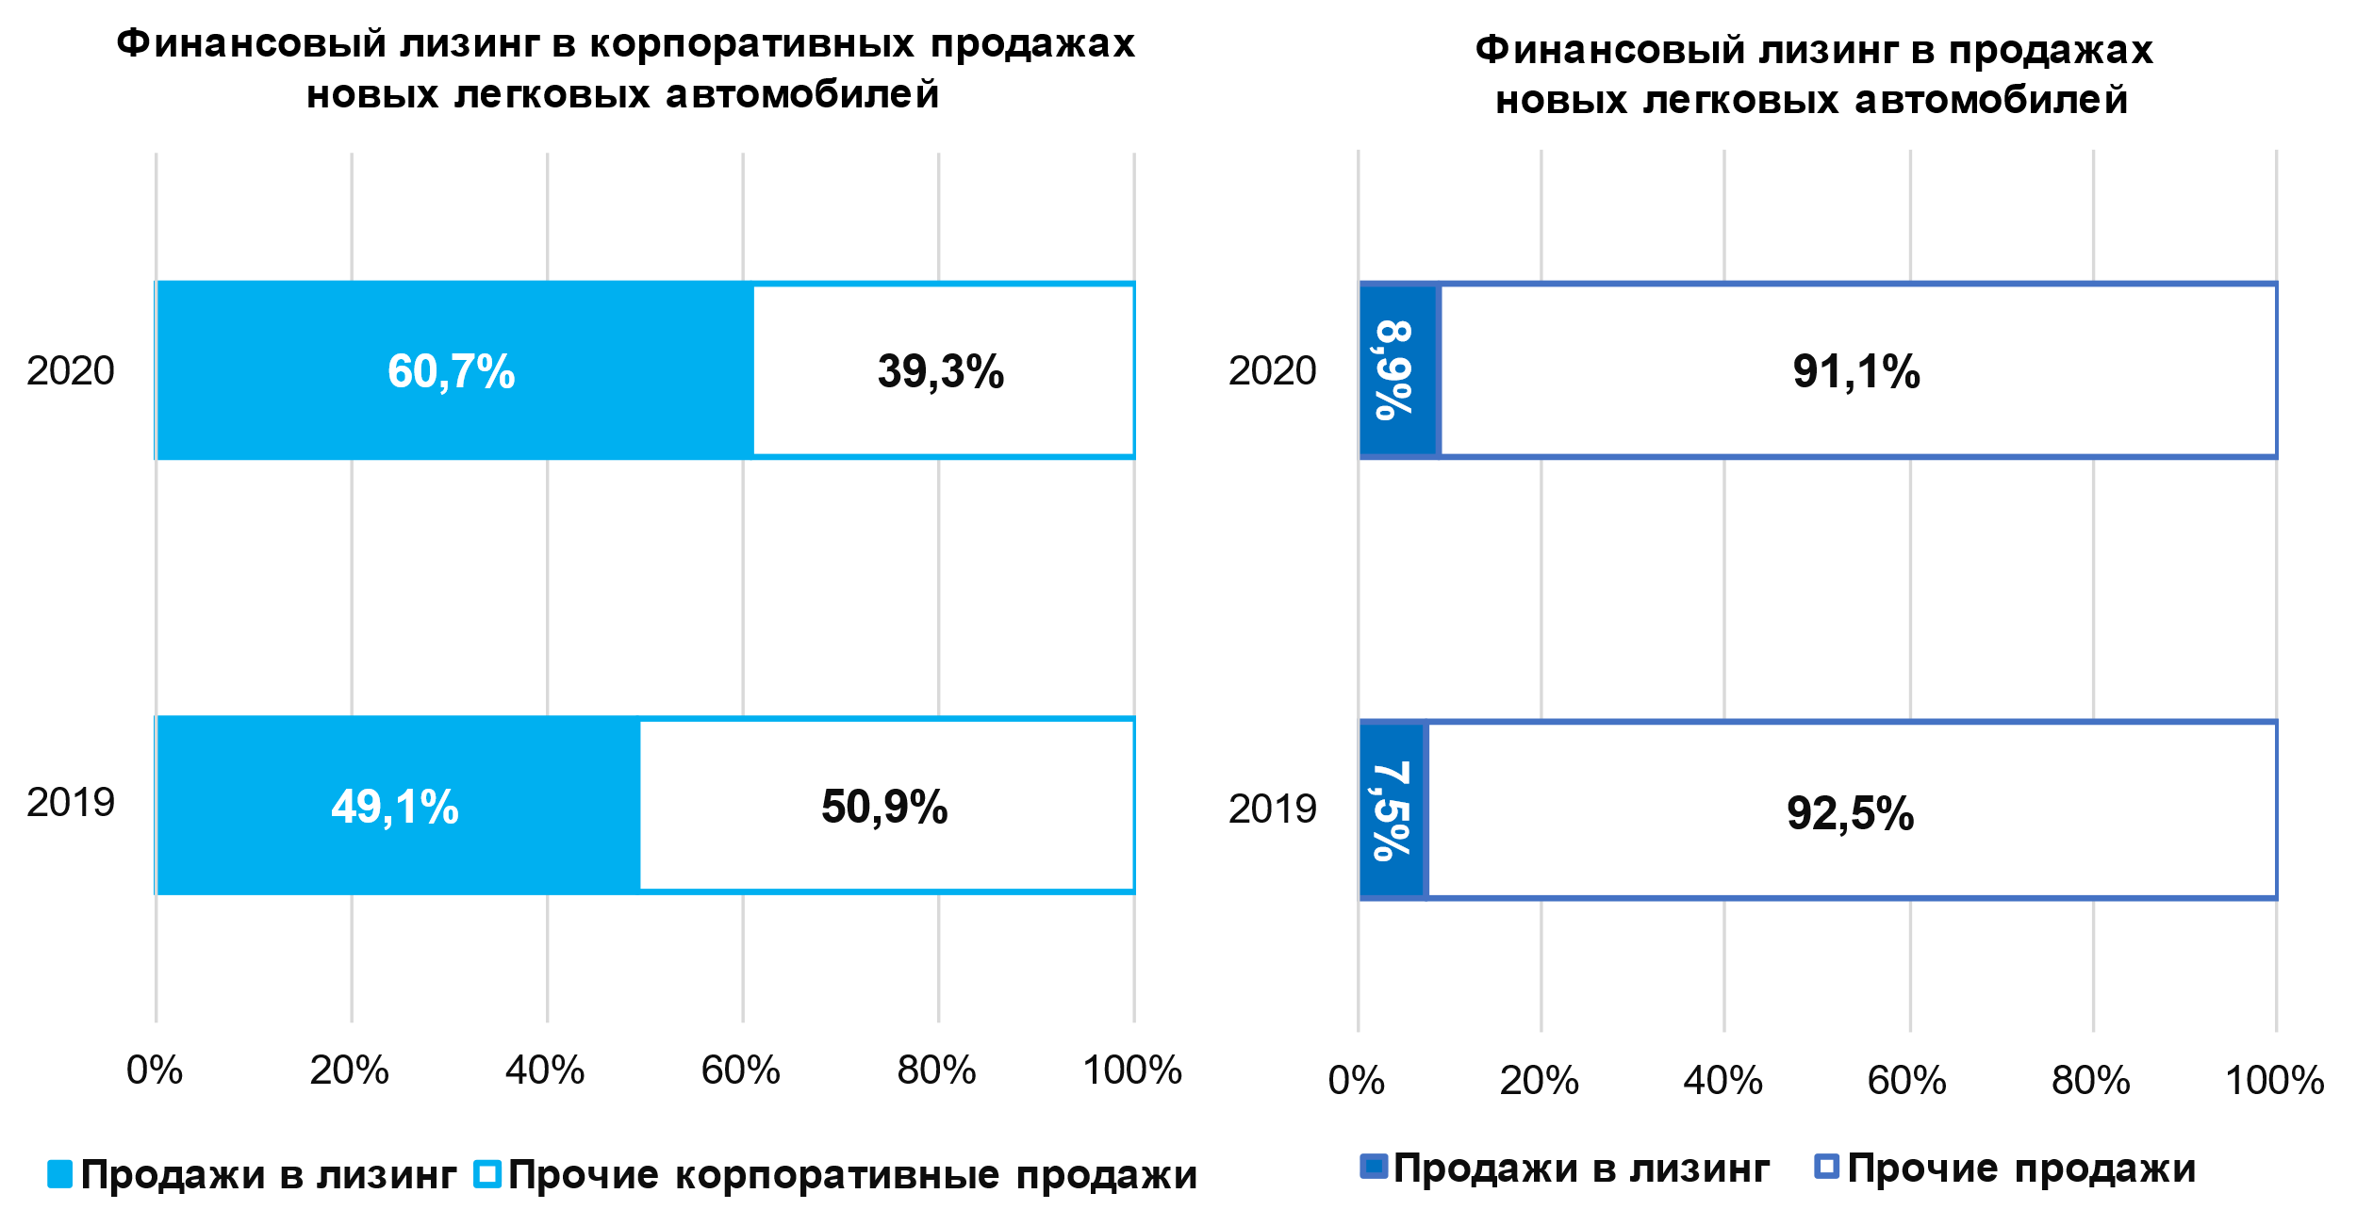
Финансовый лизинг в продажах и корпоративных продажах новых легковых автомобилей
По данным Russian Automotive Market Research, в 2020 г. на рынке новых корпоративных легковых автомобилей доля лизинговых автомобилей выросла на 11,6% и составила 60,7%.
Источник: Федресурс, Russian Automotive Market Research
Еще больше актуальной информации для Ваших отчетов и презентаций
в свободном доступе - в разделах Инфографика, Пресс-релизы, Новости и на Яндекс.Дзен

